Slide 1

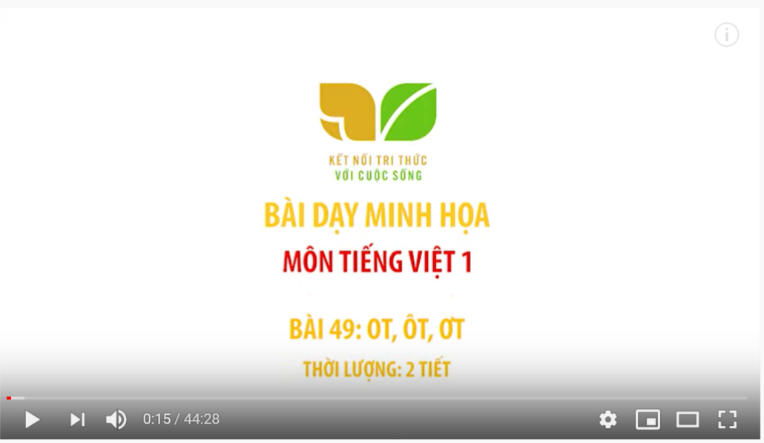

CHỦ ĐỀ 8 - TIẾT 33

Slide 2
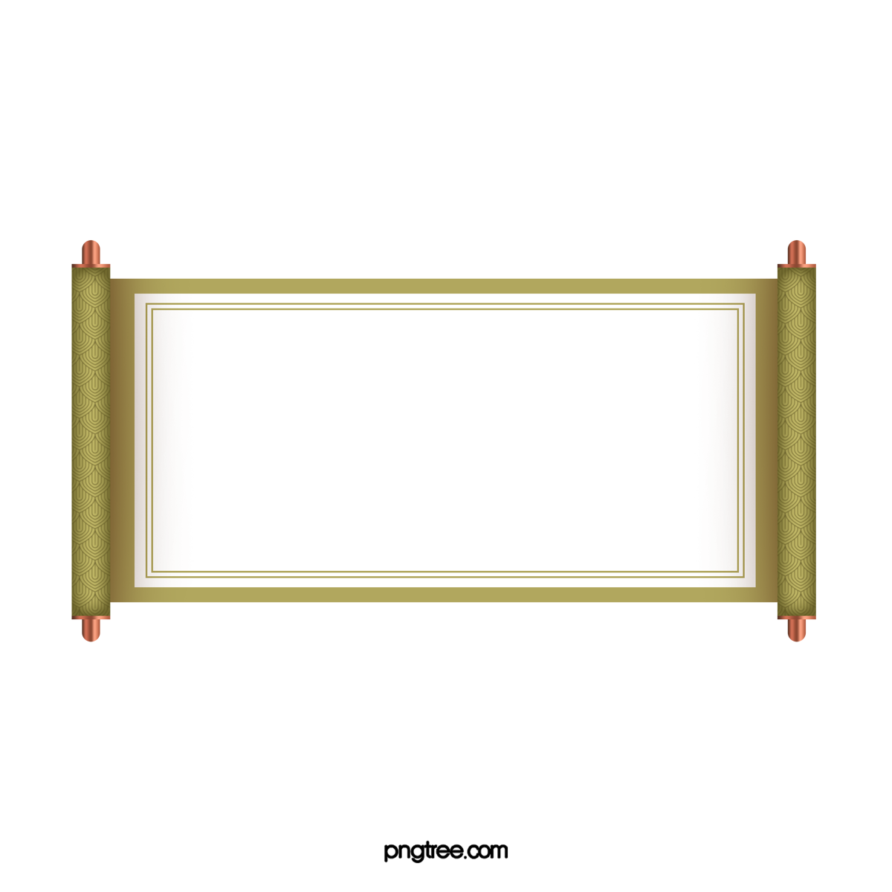
TRÒ CHƠI

Slide 3

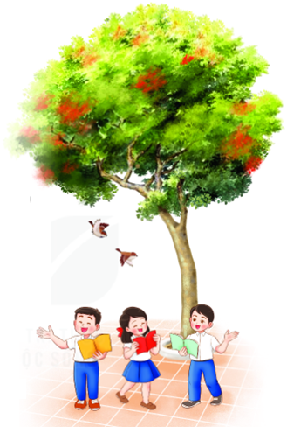
MÙA HÈ
Bức tranh gợi liên tưởng đến mùa nào trong năm?

Slide 4
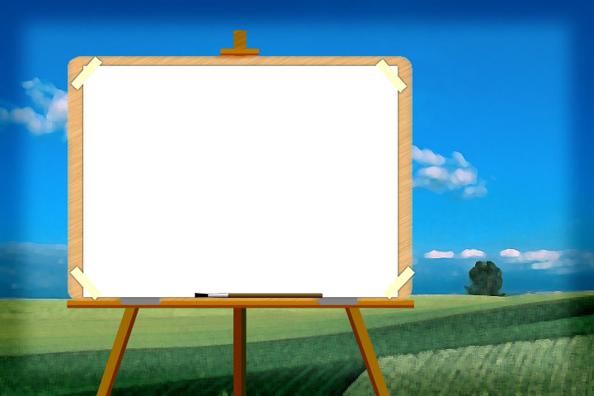
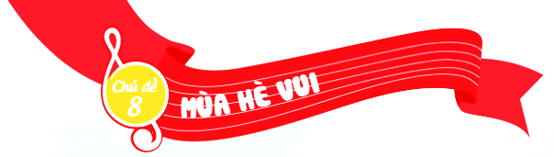

MÙA HÈ ƯỚC MONG
Nhạc và lời: Hoàng Lân

Slide 5
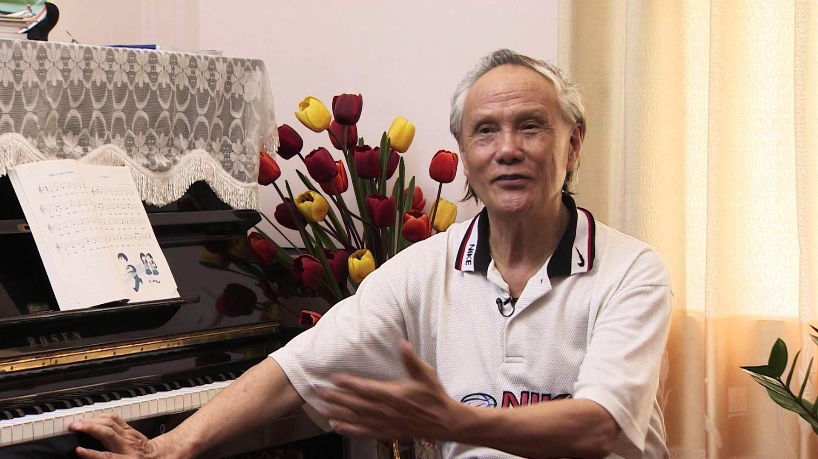
Hoàng Lân sinh 18/06/1942 tại Vĩnh Phúc.
Những ca khúc gắn liền với thiếu nhi: Đi học về; Em đi thăm miền Nam; Chúng em cần hoà bình; Mùa hè ước mong...,
Năm 2012 ông đã được tặng giải thưởng Nhà nước về Văn học nghệ thuật.
NHẠC SĨ HOÀNG LÂN

Slide 6
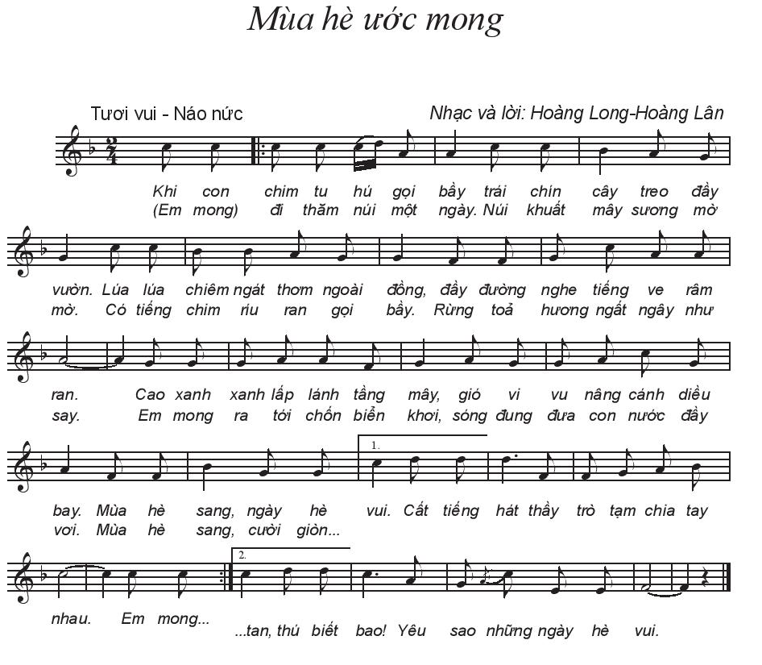

Slide 7
MÙA HÈ ƯỚC MONG
NGHE NHẠC KẾT HỢP
VẬN ĐỘNG CƠ THỂ

Slide 8
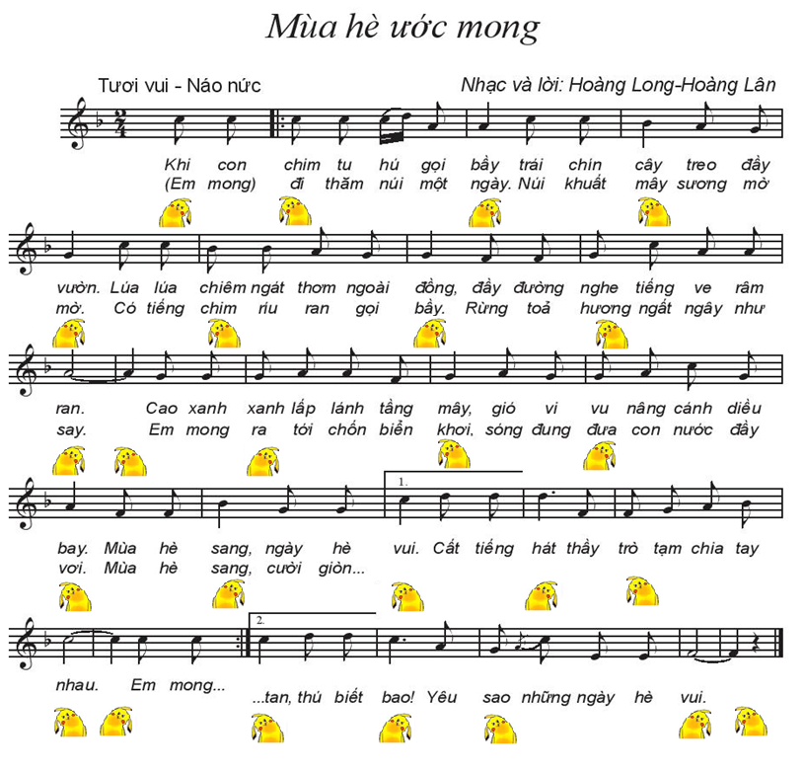

Slide 9
MÙA HÈ ƯỚC MONG
NGHE NHẠC KẾT HỢP
GÕ ĐỆM

Slide 10
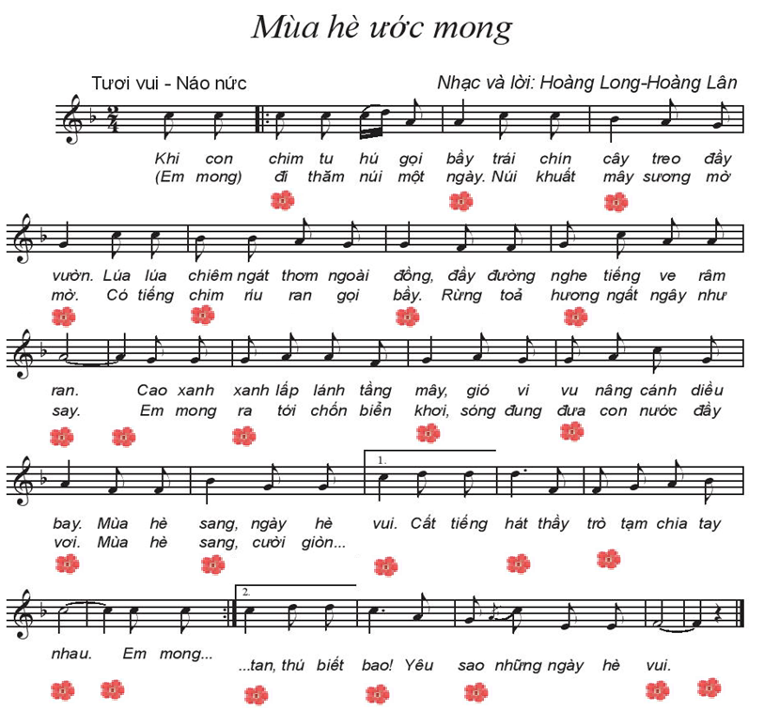

Slide 11
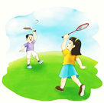
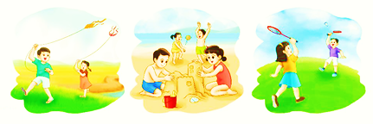
ÔN TẬP BÀI HÁT
NGÀY HÈ VUI
Lê Bùi

Slide 12
NGÀY HÈ VUI
HÁT THEO NHẠC ĐỆM

Slide 13
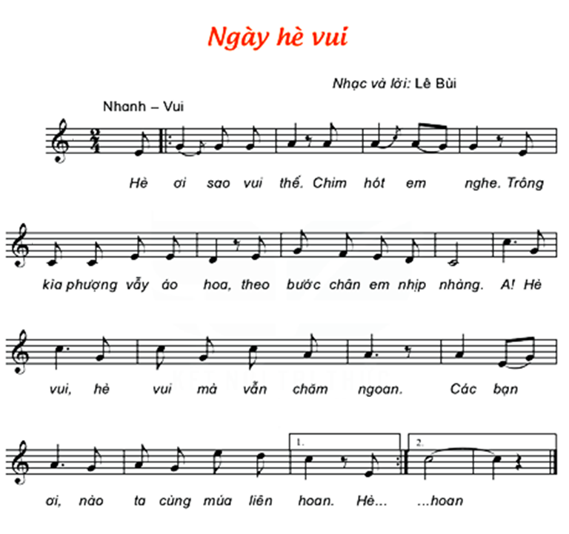

Slide 14
NGÀY HÈ VUI
HÁT KẾT HỢP
GÕ ĐỆM THEO TIẾT TẤU LỜI CA

Slide 15
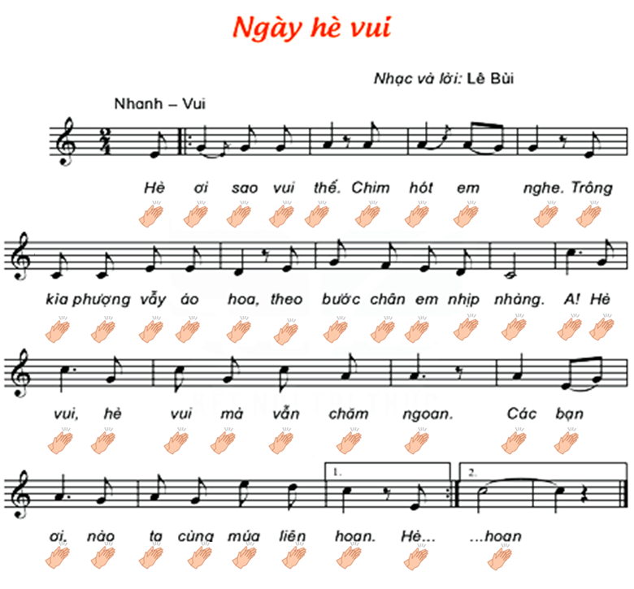

Slide 16
NGÀY HÈ VUI
BIỂU DIỄN

Slide 17
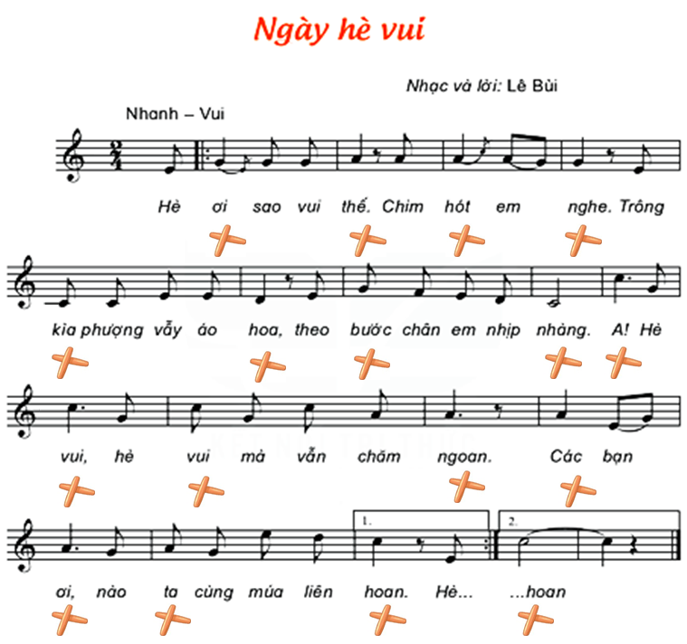
+ Nhóm 1: Hát
+ Nhóm 2: Gõ đệm
+ Nhóm 3: Vận động minh họa.

